Slide 1


สถิติ
สำหรับการประเมินผลการทดสอบความชำนาญ

Slide 2
ขั้นตอนการดำเนินโปรแกรมการทดสอบความชำนาญ
สถิติ
A: เตรียมตัวอย่าง
B: ทดสอบความเป็นเนื้อเดียว
F: ประเมินผลการทดสอบความชำนาญ
C:
ส่งตัวอย่างให้ผู้เข้าร่วม
E: รวบรวมผลทดสอบ
D: ทดสอบความคงตัว

Slide 3
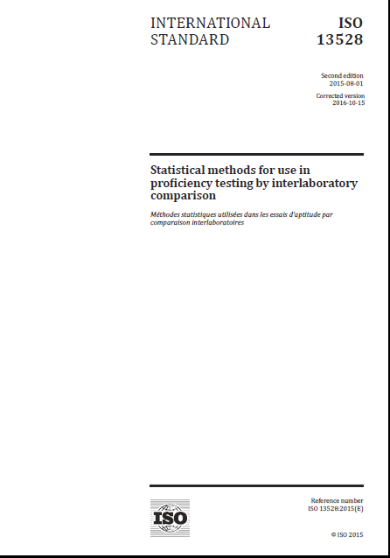
ISO 13528: 2015
สถิติ
Statistical methods for use in proficiency testing
by interlaboratory comparioson

Slide 4
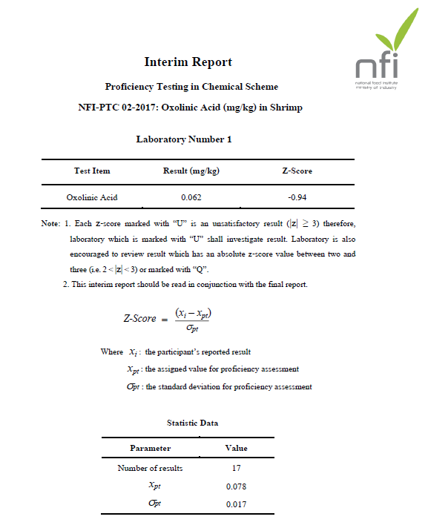

Interim/ Final Report PT
สถิติ
มีการเปลี่ยนแปลงรายละเอียดทางสถิติตาม ISO 13528 ฉบับ 2015

Slide 5
การเปลี่ยนแปลงสัญลักษณ์
สถิติ
รายการ
ค่าเบี่ยงเบนมาตรฐานของ PT
ค่าเฉลี่ย Stability
2005
y
ค่าเฉลี่ย Homogeneity
x
2015
$$σ_{pt}$$
𝝈_𝒑𝒕
$$y_{1}$$
𝒚_𝟏
$$y_{2}$$
𝒚_𝟐
$\left|{\overline{y}}_{1}–{\overline{y}}_{2}\right|$≤ 0.3$σ_{pt}$
|𝒚 ̅_𝟏–𝒚 ̅_𝟐 |≤ 0.3𝝈_𝒑𝒕
≤ 0.3
ผลต่างระหว่าง
Homo.-Sta.

Slide 6
การเปลี่ยนแปลงสัญลักษณ์ (ต่อ)
สถิติ
รายการ
ค่ากำหนด
Robust Z-score
2005
ค่าความไม่แน่นอนของค่ากำหนด
2015
x_{pt}
X
Z-Score
(x_{i} – x_{pt})
σ_{pt}
=
Z′- Score
Z′- Score

Slide 7
ทดสอบความเป็นเนื้อเดียวกัน (Homogeneity)
สถิติ
สุ่มตัวอย่าง PT 10 ตย.
วิเคราะห์ 2 ซ้ำ
สถิติเปรียบเทียบตาม ISO 13528: 2015

Slide 8
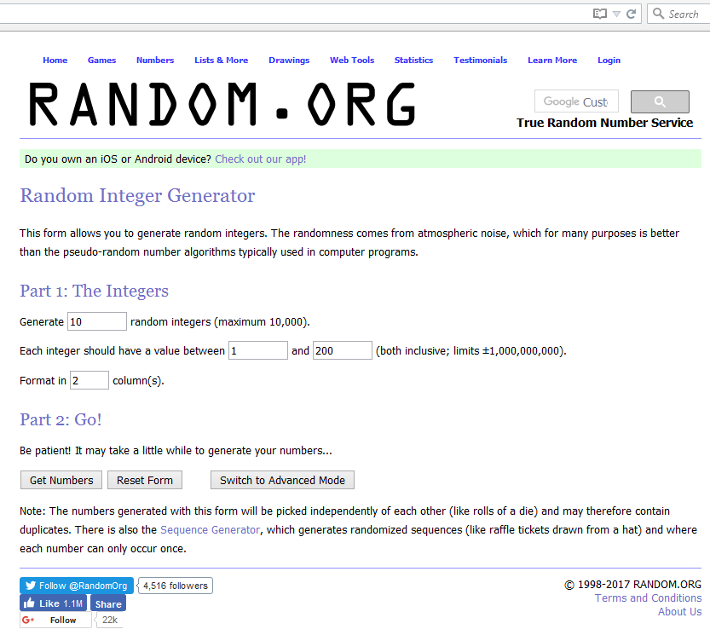
การสุ่มตัวอย่าง PT
สถิติ

Slide 9
ทดสอบความคงตัว (Stability)
สถิติ
สุ่มตัวอย่าง PT ด้านจุลฯ 5 ตย.
ด้านเคมี 3 ตย.
วิเคราะห์ 2 ซ้ำ
สถิติเปรียบเทียบตาม ISO 13528: 2015

Slide 10



ประเมินความคงตัวของตัวอย่างตลอดระยะเวลาการทดสอบ
Homogeneity
stability
ผลต่างของค่า

Slide 11
ประเมินผลผู้เข้าร่วมโปรแกรมทดสอบความชำนาญ
รวบรวมข้อมูลผลการทดสอบของผู้เข้าร่วมฯ
(หากเป็นโปรแกรมทดสอบเชิงปริมาณด้านจุลฯให้แปลงค่าเป็นค่า log₁₀)
เรียงลำดับค่าของผลการทดสอบจากค่าน้อยสุดไปยังค่ามากที่สุด
นำผลไปคำนวณโดยใช้สถิติ Algorithm A
ข้อมูลจาก Algorithm A มาคำนวณ Z-score

Slide 12
Algorithm A
สถิติ

Slide 13



Algorithm A (cont.)
สถิติ
= 1.25 x

Slide 14
Algorithm A (cont.)
สถิติ
= ???

Slide 15
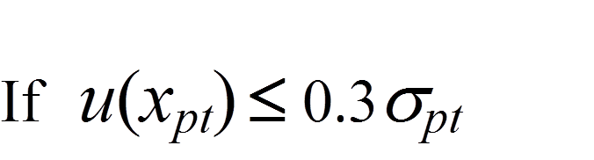
robust Z-Score
สถิติ

Slide 16
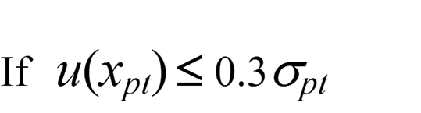

robust Z′-Score
สถิติ
มากกว่า 0.3 แต่ไม่เกิน 0.5σ_{pt}

Slide 17
robust Z / Z′-Score
สถิติ
⏐ Z / Z′⏐ ≤ 2 is Satisfactory
2 < ⏐ Z / Z′⏐ < 3 is Questionable
⏐ Z / Z′⏐ ≥ 3 is Unsatisfactory

Slide 18
Kernel Density
สถิติ

Slide 19
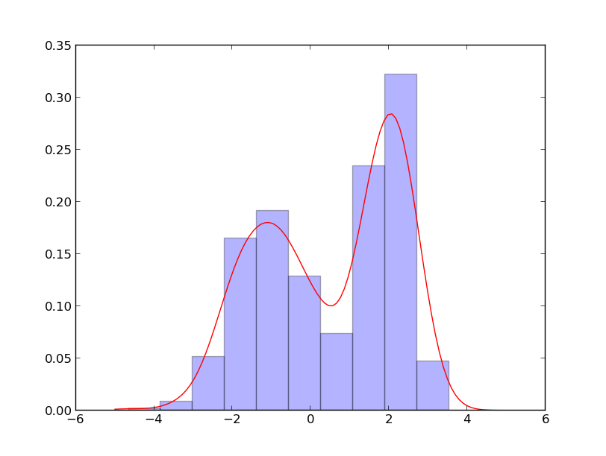
Kernel Density
สถิติ
2 mode

Slide 20
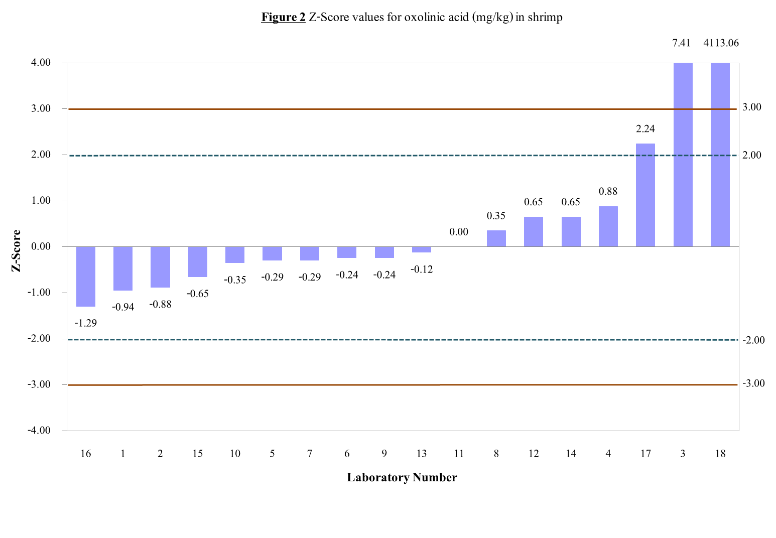
(|z| ≥ 3
2 < |z| < 3
2 < |z| < 3
(|z| ≥ 3

Slide 21
Thank You for your attention !
Do you have any questions?

